Slide 1
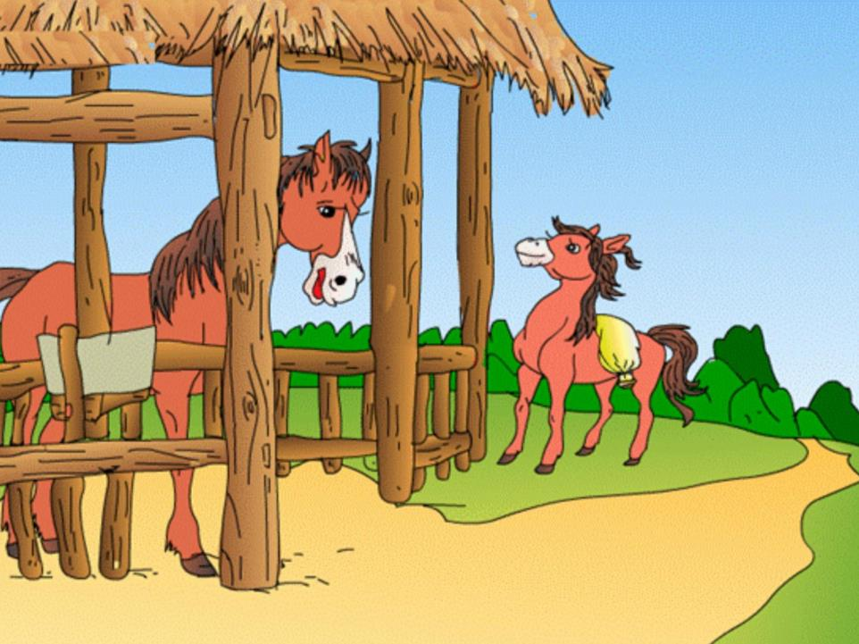
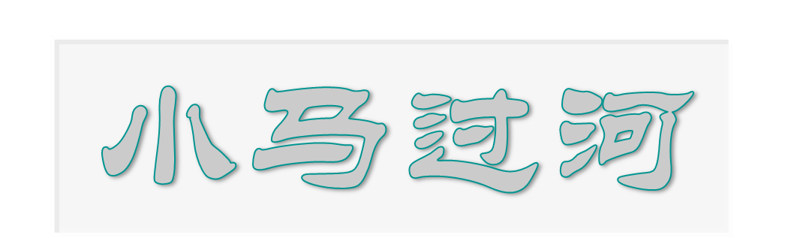

Slide 2

péng
pǐ
tuó
mò
马棚 一匹 驮米 磨坊
为难 淹没 亲切 吃惊 深浅
麦子 叹气 昨天 试试 究竟
顺利 淹死 哗哗地 蹚过去
qiè
mài
tàn
zuó
shì
sǐ
huā
dǎng
lɑ
挡 住
好啦

Slide 3

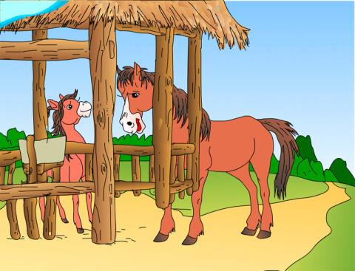
①
马棚里住着一匹老马和一匹小马。
有一天，老马对小马说：“你已经长大了，能帮妈妈做点事吗？”
②
小马连蹦带跳地说：“怎么不能？我很愿意帮您做事。”老马高兴地说：“那好哇，你把这半口袋麦子驮到磨坊去吧。”

Slide 4
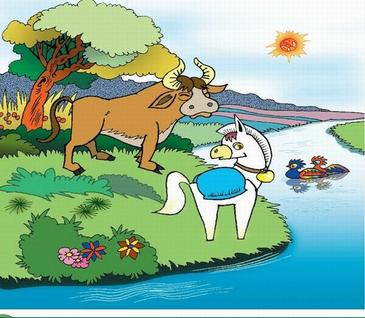
③小马驮起麦子，飞快地往磨坊跑去。跑着跑着，一条小河挡住了去路。河水哗哗地流着。小马为难了，心想：我能不能过去呢？如果妈妈在身边，问问她该怎么办，那多好哇！
④小马向四周望望，看见一头老牛在河边吃草。小马嗒嗒嗒跑过去，问道：“牛伯伯，请您告诉我，这条河，我能蹚过去吗？”老牛说：“水很浅，刚没小腿，能蹚过去。”

Slide 5
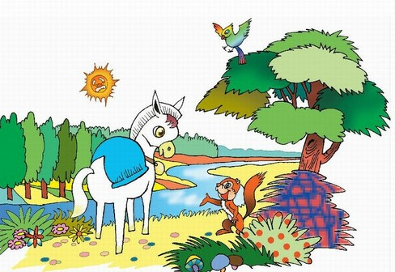
⑤小马听了老牛的话，立刻跑到河边，准备蹚过去。突然，从树上跳下一只松鼠，拦住他大叫：“小马，别过河，别过河，河水会淹死你的！”小马吃惊地问：“水很深吗？”松鼠认真地说：“深得很呢！昨天我的一个伙伴就是掉进这条河里淹死的！”
⑥
PPT模板：www.1ppt.com/moban/ PPT素材：www.1ppt.com/sucai/
PPT背景：www.1ppt.com/beijing/ PPT图表：www.1ppt.com/tubiao/
PPT下载：www.1ppt.com/xiazai/ PPT教程： www.1ppt.com/powerpoint/
资料下载：www.1ppt.com/ziliao/ 范文下载：www.1ppt.com/fanwen/
试卷下载：www.1ppt.com/shiti/ 教案下载：www.1ppt.com/jiaoan/
PPT论坛：www.1ppt.cn PPT课件：www.1ppt.com/kejian/
语文课件：www.1ppt.com/kejian/yuwen/ 数学课件：www.1ppt.com/kejian/shuxue/
英语课件：www.1ppt.com/kejian/yingyu/ 美术课件：www.1ppt.com/kejian/meishu/
科学课件：www.1ppt.com/kejian/kexue/ 物理课件：www.1ppt.com/kejian/wuli/
化学课件：www.1ppt.com/kejian/huaxue/ 生物课件：www.1ppt.com/kejian/shengwu/
地理课件：www.1ppt.com/kejian/dili/ 历史课件：www.1ppt.com/kejian/lishi/
小马连忙收住脚步，不知道怎么办才好。他叹了口气，说“唉！还是回家问问妈妈吧！”
Notes:
PPT模板：www.1ppt.com/moban/ PPT素材：www.1ppt.com/sucai/
PPT背景：www.1ppt.com/beijing/ PPT图表：www.1ppt.com/tubiao/
PPT下载：www.1ppt.com/xiazai/ PPT教程： www.1ppt.com/powerpoint/
资料下载：www.1ppt.com/ziliao/ 范文下载：www.1ppt.com/fanwen/
试卷下载：www.1ppt.com/shiti/ 教案下载：www.1ppt.com/jiaoan/
PPT论坛：www.1ppt.cn PPT课件：www.1ppt.com/kejian/
语文课件：www.1ppt.com/kejian/yuwen/ 数学课件：www.1ppt.com/kejian/shuxue/
英语课件：www.1ppt.com/kejian/yingyu/ 美术课件：www.1ppt.com/kejian/meishu/
科学课件：www.1ppt.com/kejian/kexue/ 物理课件：www.1ppt.com/kejian/wuli/
化学课件：www.1ppt.com/kejian/huaxue/ 生物课件：www.1ppt.com/kejian/shengwu/
地理课件：www.1ppt.com/kejian/dili/ 历史课件：www.1ppt.com/kejian/lishi/

Slide 6
⑦小马甩甩尾巴，跑回家去。妈妈问：“怎么回来啦？”小马难为情地说：“一条河挡住了，我……我过不去。”妈妈说：“那条河不是很浅吗？”小马说：“是啊！牛伯伯也这么说。可是松鼠说河水很深，还淹死过他的伙伴呢！”妈妈说：“那么河水到底是深还是浅呢？你仔细想过他们的话吗？”

Slide 7
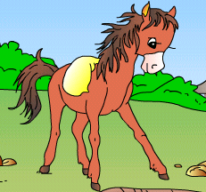
小马低下了头，说：“没……没想过。”妈妈亲切地对小马说：“孩子，光听别人说，自己不动脑筋，不去试试，是不行的。河水是深是浅，你去试一试就会明白了。”

Slide 8
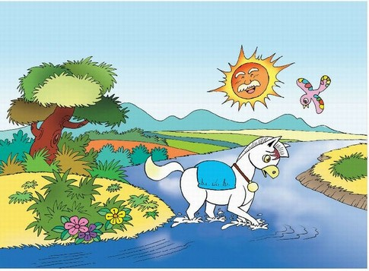
⑧小马跑到河边，刚刚抬起前蹄，松鼠又大叫起来：“怎么，你不要命啦！”小马说：“让我试试吧。”他下了河，小心地蹚了过去。原来河水既不像老牛说的那样浅，也不像松鼠说的那样深。

Slide 9
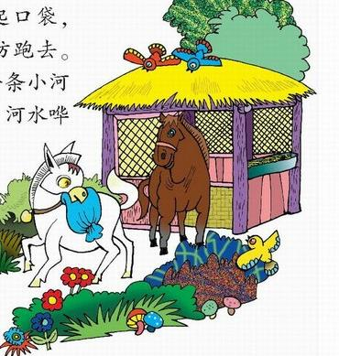


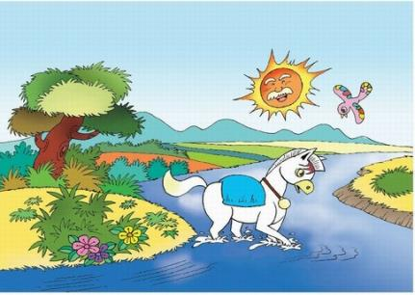
谁能说说？

Slide 10

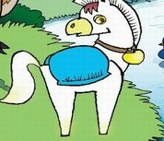

课堂讨论
为什么同一条河大家的
说法却不一样呢？
你从这个故事懂得了什么？
做什么事都要动脑筋，要去试一试。

Slide 11
练习
在括号里填出适当的量词。
一（ 座 ）马棚 一（ 间 ）磨房 一（ 只 ）松鼠 一（ 匹 ）老马 一（ 条 ）小河 一（ 棵 ）大树
一（ 匹 ）小马 半（ 袋 ）麦子 一（ 头 ）老牛
？
？
？
？
？
？
？
？
？

Slide 12
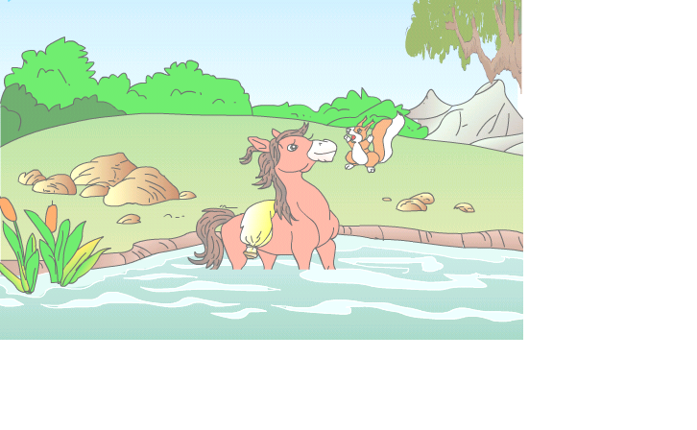
句式训练
因为小马既不像（ ），也不像（ ），所以它觉得河水既不像（ ），
也不像（ ）。
老牛那样高大
松鼠那样矮小
老牛说的那样浅
松鼠说的那样深

Slide 13
小马过了河，会说什么呢？
说一说
过河之后，又遇见了老牛和松鼠，小马又会对他们说什么呢？
小马回家之后会对妈妈说什么呢？

Slide 14






拼 音
结 构
部 首
笔 顺
词 语
句 子
qiè
刀部
左右结构
亲切 急切
妈妈的笑容总是那么亲切。

Slide 15
拼 音
结 构
部 首
笔 顺
词 语
句 子
zhī
口部
左右结构
知道 知识
知识就是力量！

Slide 16


拼 音
结 构
部 首
笔 顺
词 语
句 子
qiǎn
氵部
左右结构
深浅 浅色
妈妈喜欢穿浅色的裙子。

Slide 17
拼 音
结 构
部 首
笔 顺
词 语
句 子
shēn
氵部
左右结构
深色 深度
爷爷的这番话包含了深刻的人生道理。

Slide 18
拼 音
结 构
部 首
笔 顺
词 语
句 子
zuò
亻部
左中右结构
做事 做饭
星期天，我帮妈妈做饭。

Slide 19

拼 音
结 构
部 首
笔 顺
词 语
句 子
夂
tiáo
木部
夂部
上下结构
面条 一条
春天来了，柳树长出了新的柳条。

Slide 20

拼 音
结 构
部 首
笔 顺
词 语
句 子
mài
麦部
独体结构
麦子 小麦
小马驮着麦子顺利地趟过了小河。

